Slide 1
Tehnička termodinamika
Predmetni nastavnici:
prof. dr Radomir Mijailović (kabinet 106)
doc. dr Đorđe Petrović (kabinet 011)

Slide 2
Ciljevi
predmeta
interesantno
korisno
Tehnička termodinamika
Znanja koja će biti usvojena u okviru ovog predmeta će biti nadograđena u okviru drugih stručnih predmeta u nastavku studija
Pruža neophodna znanja koja će studentima biti neophodna za uspešno praćenje nastave u nastavku studija
Mogućnost polaganja ispita preko kolokvijuma i predroka

Slide 3
Sadržaj predmeta
Cilj predmeta je da studente upozna sa termodinamičkim principima sa kojima će se studenti susresti u toku svog praktičnog rada.
Cilj predmeta je da studentima pruži neophodna znanja koja bi dalje trebali da nadograđuju u okviru drugih stručnih predmeta u nastavku studija.
Saobraćajni inženjer se u svom praktičnom radu bavi eksploatacijom transportnih sredstava. Iz tog razloga u ovom predmetu akcenat će biti stavljen na praktičnu primenu termodinamike.

Slide 4
Studenti će naučiti da primene termodinamičke zakone na realnim slučajevima, analiziraju termodinamičke procese, definišu termodinamičke modele, dimenzionišu određene uređaje, uporede termodinamičke karakteristike nekih uređaja.
Sadržaj predmeta biće prezentovan na nizu praktičnih primera.
Za slušanje i polaganje ovog predmeta nije potrebno prethodno predznanje iz drugih predmeta.

Slide 5
Organizacija nastave
Predavanja i vežbe – Nastava će biti organizovana na daljinu prema rasporedu dostupnom na sajtu Fakulteta.
U okviru predmeta predviđena je izrada seminarskog rada, koji nije obavezan i nije uslov za polaganje ispita. Seminarski rad radi grupa studenata.
Literatura:
Ratko R. Šelmić, Tehnička termodinamika, Saobraćajni fakultet, Beograd, 2006.
Ratko R. Šelmić, Zbirka zadataka iz termodinamike i pogonskih mašina, Saobraćajni fakultet, Beograd

Slide 6
Polaganje ispita
Ispit se može polagati parcijalno.
Ukoliko okolnosti dozovole, u toku semestra će se organizovati polaganje jednog kolokvijuma koji studente oslobađa polaganja tog dela gradiva na ispitu.
Takođe, ukoliko okolnosti dozovole, na kraju semestra u okviru nastave biće organizovan predrok – drugi deo gradiva (izlazak na predrok nije obavezan). Student na ovaj način ima MOGUĆNOST POLAGANJA ISPITA U PREDROKU.
Ako organizacioni uslovi dozvole, studentima će biti omogućeni i DODATNI termini za polaganje kolokvijuma i predroka, na kojima je moguće popraviti prethodno ostvarene rezultate.
Polaganje kolokvijuma i predroka biće organizovano u zgradi Fakulteta.

Slide 7
Ukoliko student položi samo deo gradiva koji je obuhvaćen kolokvijumom ili predrokom tada će na pismenom i usmenom delu ispita polagati samo onaj deo gradiva koji nije položio.
Ispit se može polagati i klasičnim putem u ispitnom roku (pismeni + usmeni deo ispita).
Prolaznost i prosečna ocena studenata:
prolaznost oko 85%,
prosečna ocena oko 8.

Slide 8
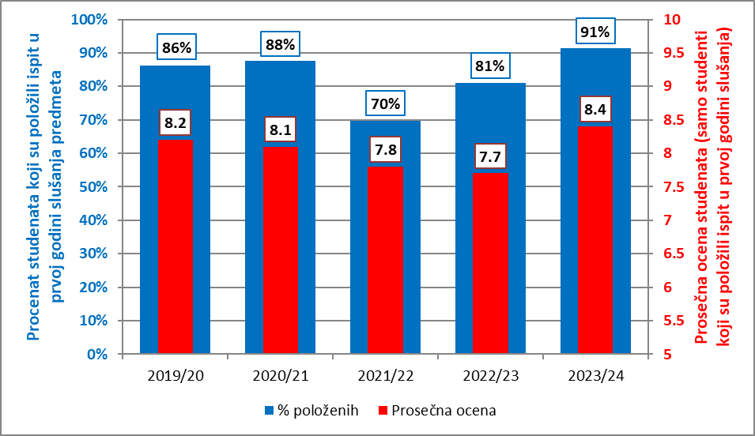
Prolaznost i prosečna ocena studenata

Slide 9
Parcijalno polaganje ispita (bodovi) =
=
45 bodova (kolokvijum – I deo gradiva na ispitu)
+
45 bodova (predrok - organizuje se u toku semestral – II deo gradiva na ispitu)
+
10 bodova (seminarski rad - opciono)
+
bonus bodovi (aktivnosti na času)
Konačna ocena:
0–50 bodova = ocena 5
51–60 bodova = ocena 6
61–70 bodova = ocena 7
71–80 bodova = ocena 8
81–90 bodova = ocena 9
91–100 bodova = ocena 10

Slide 10
Odgovore na sva dodatna pitanja možete dobiti prve nedelje u terminu predavanja ili na mejl: dj.petrovic@sf.bg.ac.rs ili radomirm@sf.bg.ac.rs

